Slide 1

Introducción a Django https://civan@bitbucket.org/civan/lilbeef
Javier Civantos
@civantoz
javiercivantos@gmail.com

Slide 2
Lema de Django
The web framework for perfectionists with deadlines.

Slide 3
Ridículamente rápido
¡LEER LA DOCUMENTACIÓN!
Entender el paradigma de desarrollo
Instalar Django
Iniciar una aplicación propia

Slide 4
Baterías incluídas
ORM (Mapeo objeto relacional)
Control de migraciones
Autenticación / Autorización
Control de sesiones
Vistas (Ciclo de Request - Response)
Formularios
Plantillas
Internacionalización
Logger
Caché
Seguridad

Slide 5
Tranquilizadoramente Seguro
De serie Django te ayuda a evitar…
Cross site scripting (XSS) protection
Cross site request forgery (CSRF) protection
SQL injection protection
Clickjacking protection
SSL/HTTPS
Host header validation
Session security

Slide 6
Extremadamente Escalable
Arquitectura “shared-nothing”
Permite añadir más hardware en:
  Servidores de BBDD
  Servidores Caché
  Servidores Web o de aplicación.

Slide 7
Increíblemente versátil
¡Django NO ES UN CMS!
Django ES UN FRAMWORK base para extender y ofrecer soluciones.
Front / Back / API / Desacoplamiento

Slide 8
Vamos a situarnos
Paradigma de programación:
  POO (Python, recordad, todo objetos)
Patrón de arquitectura de software:
  Sistema > MVC

Slide 9
Pequeña mentira
Patrón MVT – Modelo / Vista / Plantilla
(Template)
Ordenados y a las cosas por su nombre.

Slide 10
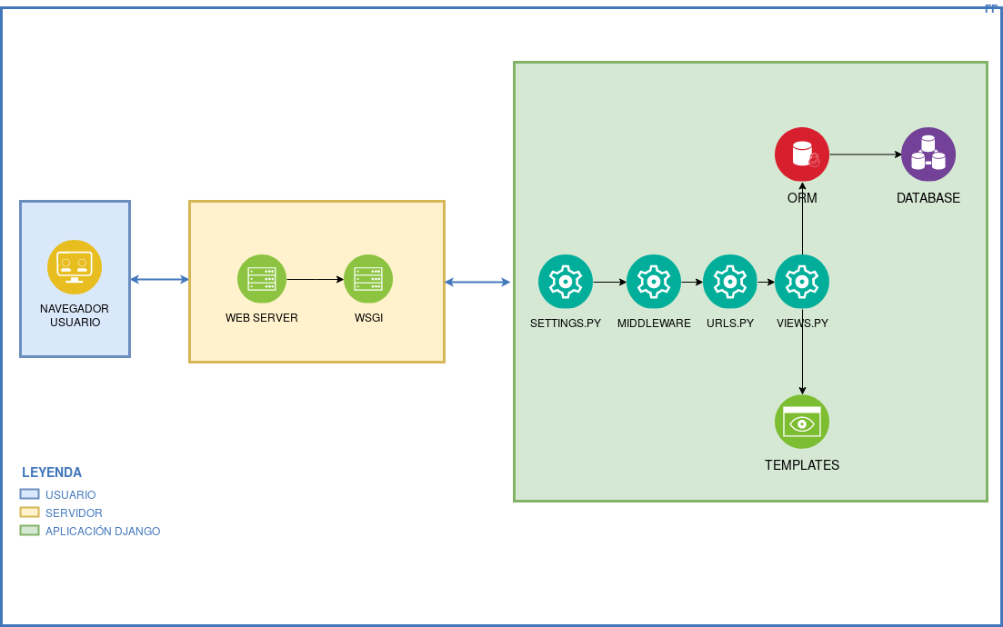
Ciclo de Vida de Django

Slide 11
Nuevo proyecto Django
BUENAS PRÁCTICAS
Planificación de desarrollo ¬¬!
VirtualEnvs
Control de código y versiones (GIT…)
Versiones adecuadas.
  Django 2 (o LTS para clientes finales)
  Python3 para todo lo nuevo (2.7 solo mantenimiento – Planear migración!!!)
  PIP3 para gestionar dependencias

Slide 12
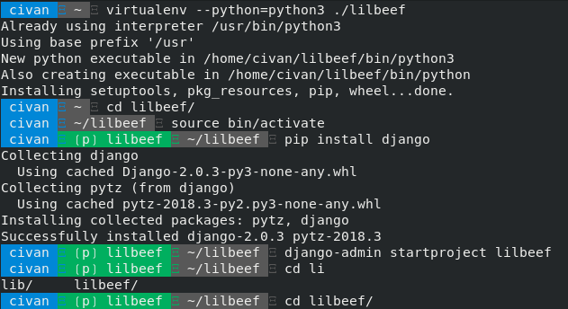
Creación de proyecto 1/2

Slide 13
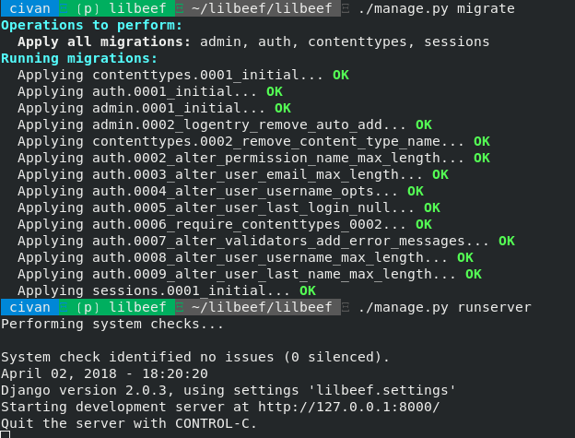
Creación de proyecto 2/2

Slide 14
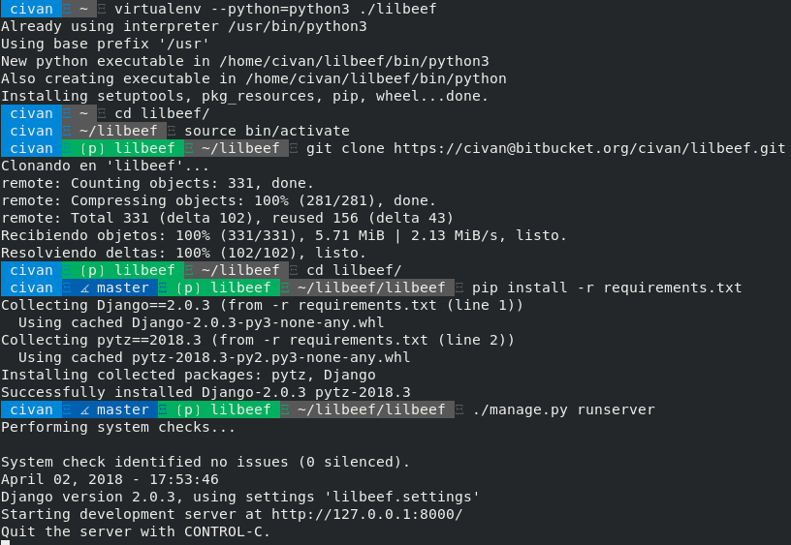
Clonar y arrancar el proyecto

Slide 15
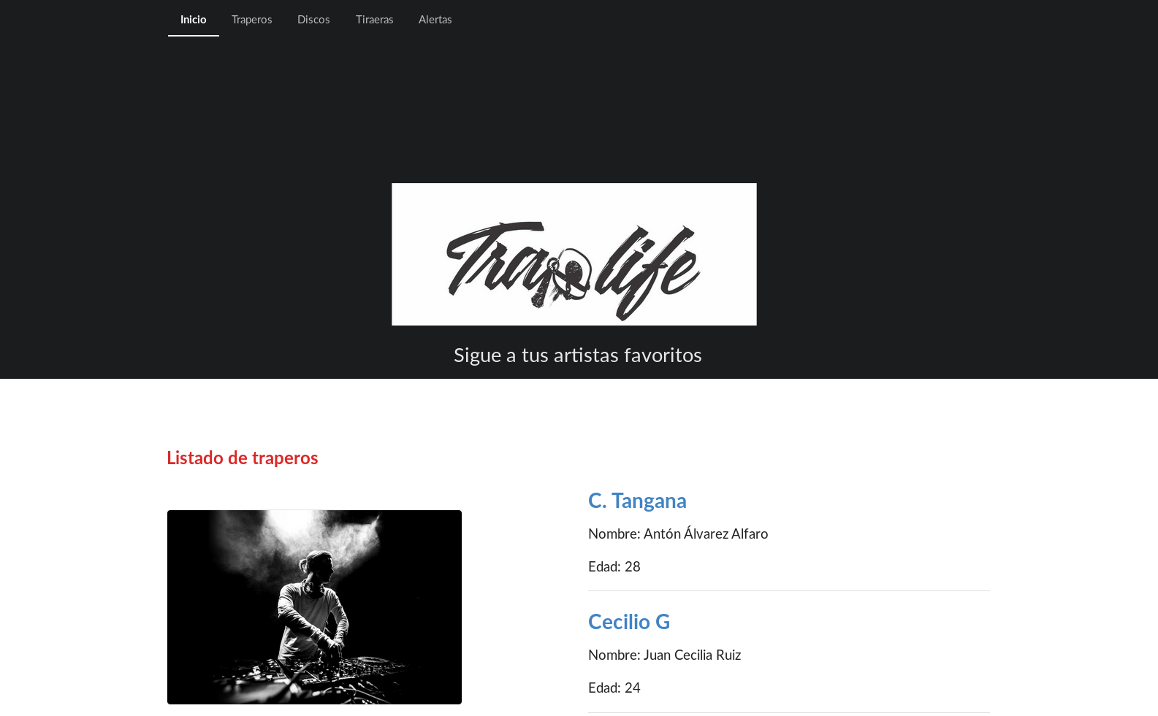
Portada de la aplicación

Slide 16
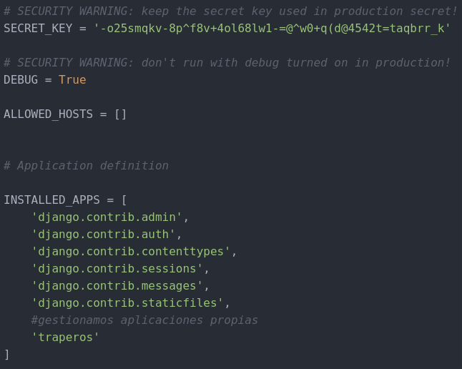
Settings.py
VAMOS EL EDITOR

Slide 17
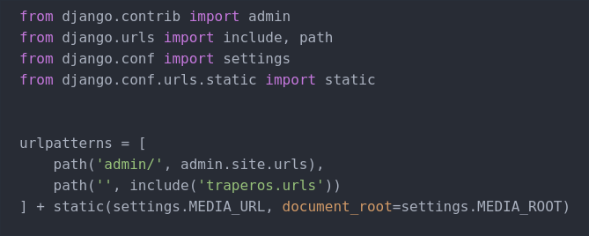
Urls.py
VAMOS EL EDITOR

Slide 18
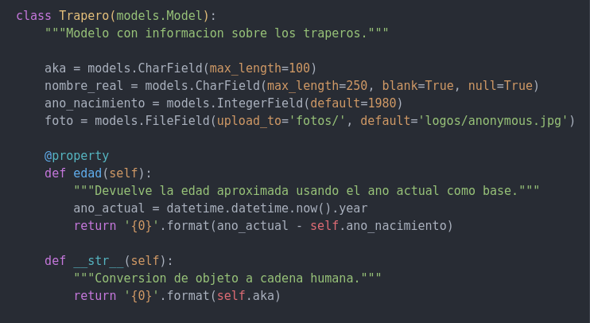
Modelos de datos

Slide 19
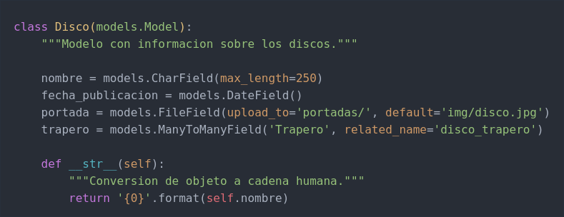
Modelos de datos

Slide 20
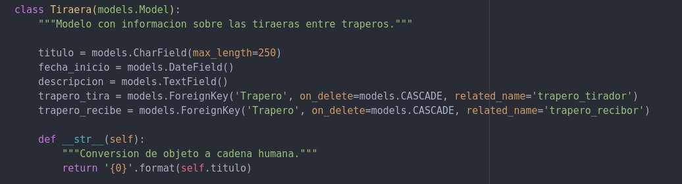
Modelos de datos

Slide 21
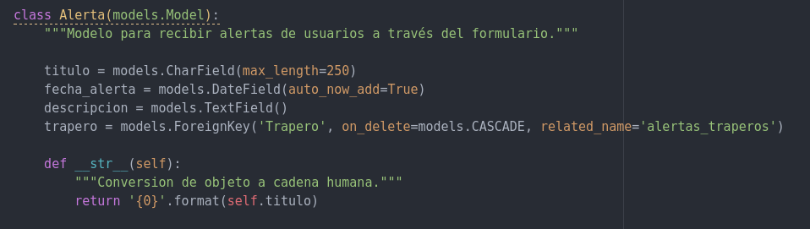
Modelos de datos

Slide 22
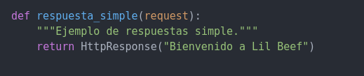
Petición basada en función
URL
Vistas
Request ↔ Respose

Slide 23
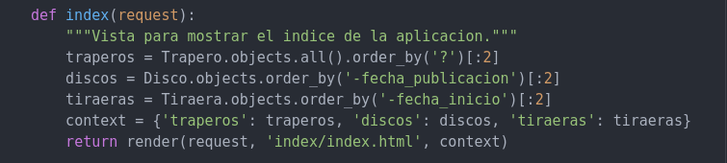
Petición atajo “render”
URL
Vistas

Slide 24
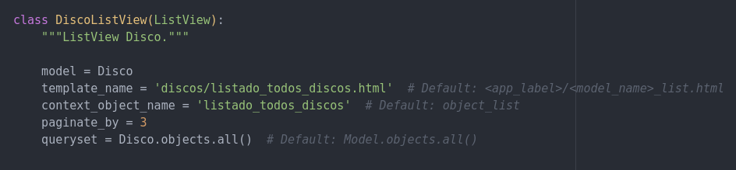
Petición basada en clases genéricas
URL
Vistas

Slide 25
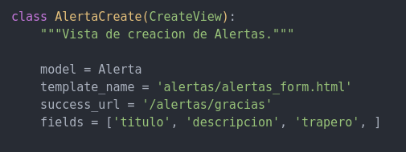
Petición basada en clases (CRUD)
URL
Vistas

Slide 26
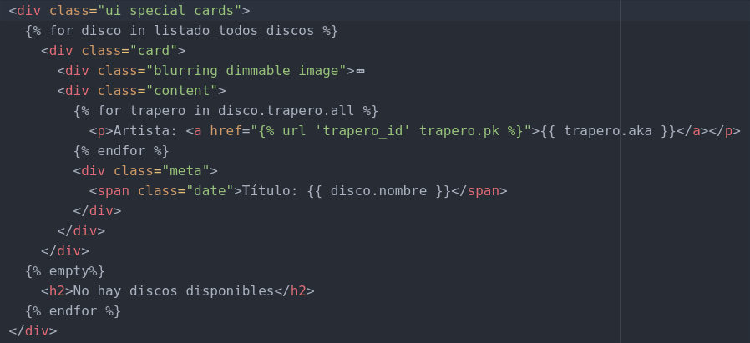
Plantillas
VAMOS EL EDITOR

Slide 27
FIN DE LA TORTURA
¡MUCHAS GRACIAS POR ASISTIR!
¿DUDAS?
CONTACTO:
javiercivantos@gmail.com
@civantoz

